Slide 1
GENERACIÓN Y MEDICIÓN
DE FRECUENCIA
Ing. Francisco J. Jiménez Tapia
Centro Nacional de Metrología, CENAM
fjimenez@cenam.mx
Notes:
____________________________________________________________________________________________________________________________________________________________________________________________________________________________________________________________________________________________________________________________________________________________________________________________________________________________________________________________________________________________________________________________________________________________________________________________________________________________________________________________________________________________________________________________________________________________________________________________________________________________________________________________________________________________________________________________________________________________________________________________________________________________________________________________________________________________________________________________________________

Slide 2
Contenido
Bases de tiempo
Mezclador de bajo ruido
Lazos de amarre en fase (PLL)
Sintetizadores
Contadores de intervalos de tiempo
Notes:
____________________________________________________________________________________________________________________________________________________________________________________________________________________________________________________________________________________________________________________________________________________________________________________________________________________________________________________________________________________________________________________________________________________________________________________________________________________________________________________________________________________________________________________________________________________________________________________________________________________________________________________________________________________________________________________________________________________________________________________________________________________________________________________________________________________________________________________________________________

Slide 3
Bases de tiempo
Notes:
____________________________________________________________________________________________________________________________________________________________________________________________________________________________________________________________________________________________________________________________________________________________________________________________________________________________________________________________________________________________________________________________________________________________________________________________________________________________________________________________________________________________________________________________________________________________________________________________________________________________________________________________________________________________________________________________________________________________________________________________________________________________________________________________________________________________________________________________________________

Slide 4
¿Qué son?
Una base de tiempo es un generador de señales periódicas (cuadrada, senoidal, rampa, etc.) precisas y estables.
Notes:
DEFINICIONES:
Es un reloj electrónico que crea sus propias señales de temporización para propósitos de sincronización y medición.
Es un oscilador situado dentro de un instrumento electrónico que sirve de referencia para todo el tiempo y la frecuencia de las funciones desempeñadas por el instrumento. El oscilador de la base de tiempo en la mayoría de los instrumentos es un oscilador de cuarzo, OCXO. Sin embargo, algunos instrumentos pueden contar con osciladores de Rubidio, Cesio o Hidrógeno. ________________________________________________________________________________________________________________________________________________________________________________________________________________________________________________________________________________________________________________________________________________________________________________________________________________________________________________________________________________________________________________________________________________________________________________________________________________________________________________________________________________________________________________________________________________________________________________________________________________________________________________________________________________________________

Slide 5
¿Cómo se hacen?
Una base de tiempo consta básicamente de un oscilador, pudiendo ser:
XO Oscilador de cristal de cuarzo
VCXO XO controlado por voltaje
OCXO XO controlado por temperatura
TCXO XO compensado por temperatura
TCVCXO XO compensado por temperatura y controlado por voltaje
OCVCXO XO controlado por temperatura y por voltaje
RbXO XO estabilizado a la transición del Rubidio
CsXO XO estabilizado a la transición del Cesio
HXO XO estabilizado a la transición del Hidrógeno
Notes:
Un oscilador es un dispositivo electrónico utilizado para generar una señal oscilante. La oscilación se basa en un evento periódico que se repite a una tasa constante. El dispositivo que controla este evento se llama resonador. El resonador necesita una fuente de energía para que pueda mantener la oscilación. En su conjunto, la fuente de energía y resonador forma un oscilador.
Aunque existen muchos tipos de osciladores simples (mecánicos y electrónicos) existen los osciladores primarios utilizados en las mediciones de tiempo y la frecuencia, estos son los osciladores atómicos ___________________________________________________________________________________________________________________________________________________________________________________________________________________________________________________________________________________________________________________________________________________________________________________________________________________________________________________________________________________________________________________________________________________________________________________________________________________________________________________________________________________________________________________________________________________________________________________________________________________________________________________________________________________________________________________________________________________________________________________________________________________________________________________________________________________________________________________________________________

Slide 6
Mezclador de bajo ruido
Notes:
____________________________________________________________________________________________________________________________________________________________________________________________________________________________________________________________________________________________________________________________________________________________________________________________________________________________________________________________________________________________________________________________________________________________________________________________________________________________________________________________________________________________________________________________________________________________________________________________________________________________________________________________________________________________________________________________________________________________________________________________________________________________________________________________________________________________________________________________________________

Slide 7
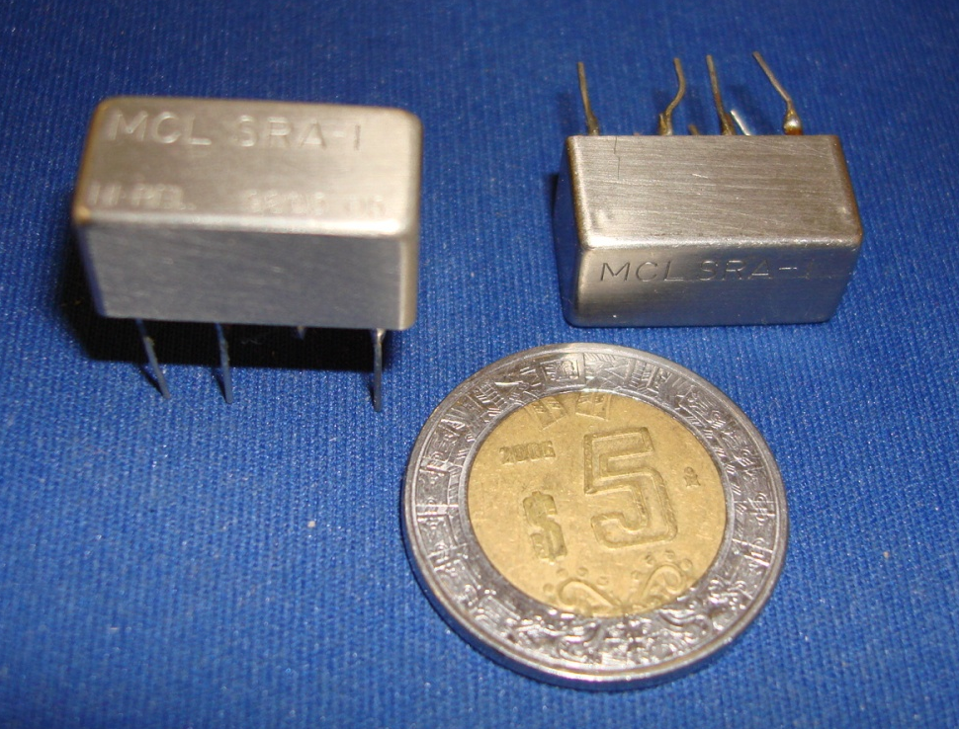
¿Qué son?
En electrónica de radiofrecuencia, el circuito que efectúa el producto de dos señales analógicas es usado en una variedad de aplicaciones y, dependiendo del contexto es llamado modulador, mezclador, detector síncrono, detector de fase, etc.
Notes:
Generalmente decimos que un mezclador es un dispositivo que acepta en sus entradas, dos señales analógicas, pseudo periódicas, cuya señal de salida está formada por las componentes de frecuencia de la suma y la diferencia de las señales de entrada.
_____________________________________________________________________________________________________________________________________________________________________________________________________________________________________________________________________________________________________________________________________________________________________________________________________________________________________________________________________________________________________________________________________________________________________________________________________________________________________________________________________________________________________________________________________________________________

Slide 8
¿Cómo se hacen?
Entre las técnicas más comunes para hacer mezcladores están por ejemplo:
Transistor simple no lineal o circuitos de diodo, a menudo se emplean diodos Schottky;
FETs con compuerta dual (con una señal aplicada a cada compuerta);
Circuitos Integrados multiplicadores (p.ej. MC1495, MC1496, SL640, o AD630);
Mezcladores balanceados con transformadores y arreglos de diodos (p.ej. serie M1 de Watkings-Johnson, SBL-1 de Mini-Circuits Lab.)
Notes:
____________________________________________________________________________________________________________________________________________________________________________________________________________________________________________________________________________________________________________________________________________________________________________________________________________________________________________________________________________________________________________________________________________________________________________________________________________________________________________________________________________________________________________________________________________________________________________________________________________________________________________________________________________________________________________________________________________________________________________________________________________________________________________________________________________________________________________________________________________

Slide 9
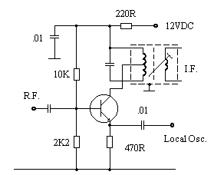
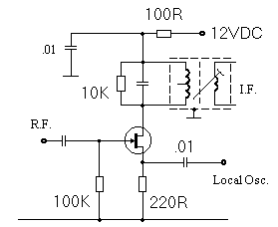
Algunos tipos de mezcladores
MEZCLADOR A
TRANSISTOR BIPOLAR
MEZCLADOR A
JFET
Fuente: [5]
Notes:
El mezclador de transistor bipolar es extensamente usado en receptores de radio difusión. Ofrece alta de conversión (15 dB o más) y bajo ruido.
El mezclador JFET tiene un buen desempeño en su funcionamiento con señal fuerte. El beneficio de conversión es de 3dB a 6 dB.
____________________________________________________________________________________________________________________________________________________________________________________________________________________________________________________________________________________________________________________________________________________________________________________________________________________________________________________________________________________________________________________________________________________________________________________________________________________________________________________________________________________________________________________________________________________________________________________________________________________________________________________________________________________________________________________________________________________________________________________________________________________________________________________

Slide 10
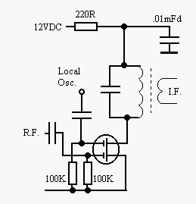
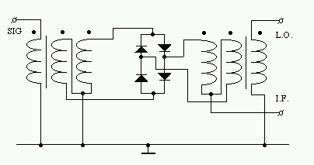
Algunos tipos de mezcladores
MEZCLADOR
A MOSFET DUAL
MEZCLADOR
DOBLEMENTE BALANCEADO
Fuente: [5]
Notes:
El Mezclador a MOSFET dual presenta una ganancia de aproximadamente 10dB a 15 dB.
El Mezclador doblemente balanceado (DBM) presenta un excelente desempeño. El mezclador contribuye muy poco al ruido. El DBM de diodo es bidireccional. Si una señal de R.F. se aplica al puerto de R.F., una señal de I.F. aparece en el puerto de I.F.. Si una señal de I.F. es aplicada al puerto de I.F., una señal de R.F. aparece en el puerto de R.F.. El mismo mezclador puede ser usado para recibir y transmitir, con un mínimo de conmutación de RX/TX. Para el funcionamiento óptimo todos los puertos deberían ser terminados correctamente. ____________________________________________________________________________________________________________________________________________________________________________________________________________________________________________________________________________________________________________________________________________________________________________________________________________________________________________________________________________________________________________________________________________________________________________________________________________________________________________________________________________________________________________________________________________________________________________________________________________________________________________________________________________________

Slide 11
¿Cómo funcionan?
Notes:
Los mezcladores se utilizan para convertir una señal de una frecuencia a otra, esto se hace mediante la combinación de la señal original de RF con la señal de un oscilador local, LO.
El espectro de salida incluye:
a) Las entradas originales, LO y RF,
b) Todos los armónicos de orden superior de la LO y RF,
c) Las principales bandas laterales LO±RF,
d) Todos los productos de orden superior mLO ±nRF (donde n y m son enteros),
e) Un nivel de DC. ____________________________________________________________________________________________________________________________________________________________________________________________________________________________________________________________________________________________________________________________________________________________________________________________________________________________________________________________________________________________________________________________________________________________________________________________________________________________________________________________________________________________________________________________________________________________________________________________

Slide 12
¿Cómo funcionan?
Notes:
Se recomienda realizar la demostración.

Slide 13
¿Cómo funcionan?
Notes:
Finalmente, comentar que los osciladores que generan las señales enviadas a las entradas del mezclador deberán estar provistos de salidas reforzadas, para aislar perfectamente el posible acoplamiento entre las dos entradas del mezclador. Es recomendable operar cerca de los niveles de entrada máximos para la mejor proporción señal-a- ruido.
____________________________________________________________________________________________________________________________________________________________________________________________________________________________________________________________________________________________________________________________________________________________________________________________________________________________________________________________________________________________________________________________________________________________________________________________________________________________________________________________________________________________________________________________________________________________________________________________________________________________________________________________________________________________________________________________________________________________________________________________________________________________________________________________________________________________________________________________________________

Slide 14
Lazos de amarre de fase (PLL)
Notes:
____________________________________________________________________________________________________________________________________________________________________________________________________________________________________________________________________________________________________________________________________________________________________________________________________________________________________________________________________________________________________________________________________________________________________________________________________________________________________________________________________________________________________________________________________________________________________________________________________________________________________________________________________________________________________________________________________________________________________________________________________________________________________________________________________________________________________________________________________________

Slide 15
¿Qué son?
  El circuito PLL (Phase Locked-Loop) es un sistema retroalimentado cuyo objetivo principal consiste en la generación de una señal de salida con amplitud fija y frecuencia coincidente con la de entrada, dentro de un margen determinado.
  Comprende tres etapas fundamentales:
Notes:
Comparador de fase (CF). Suministra una salida que depende del valor absoluto del desfase entre las señales de salida y de entrada. En algunos casos, esta etapa está constituida por un multiplicador.
Filtro pasa-bajo (LPF). Destinado a dejar pasar la componente de baja frecuencia proveniente del CF.
Oscilador controlado por tensión (VCO). Genera la tensión de salida, con frecuencia dependiente de la tensión de salida del filtro PL.
Cuando el PLL está fuera de sintonía, a frecuencia de señal de entrada muy alta o bien muy baja, la tensión de salida adopta la pulsación central (ω_{CO}, que es la frecuencia natural o de libre oscilación). Existe una banda de frecuencias entre las que el PLL está en sintonía, caracterizada por ωi=ωo llamado margen de enganche, y otra entre las que el circuito es capaz de sintonizar llamado margen de captura Δω_{C}. El margen de captura es siempre inferior al de enganche y ambos están centrados respecto a la pulsación central.
________________________________________________________________________________________________________________________________________________________________________________________

Slide 16
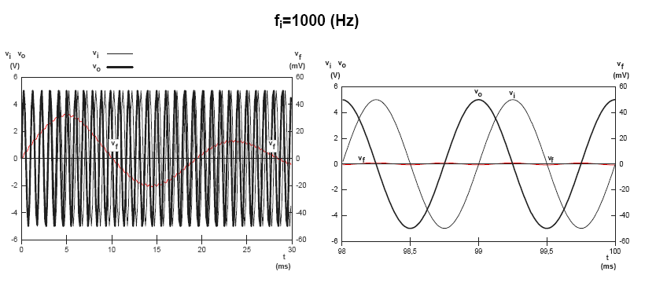
Ejemplo: Sintonía del PLL
Régimen transitorio
Régimen permanente
Fuente: [4]
Notes:
La salida del multiplicador comprende dos componentes con pulsaciones ωo-ωi y ωo+ωi.
Cuando el PLL está fuera de sintonía (ωo≠ωi y lωo-ωil>>1) ambas se sitúan en la banda atenuada del filtro, la tensión de salida de éste es prácticamente nula y la pulsación de la señal de salida se fija en ω_{CO}.
Por el contrario, si el PLL está sintonizado (ωo=ωi) una de las dos componentes anteriores es continua, es también el valor medio de tensión de salida del filtro y, a través del VCO modifica la frecuencia de la señal de salida.
Como la salida de tensión del filtro depende del desfase θo-θi, la realimentación impone que, en el régimen permanente las señales de salida y entrada tengan un desfase dependiente de la desviación de frecuencia.
En las imágenes de la diapositiva se observa las tensiones de salida del filtro (vf), de entrada (vi) y salida (vo) del PLL en regímenes transitorio y permanente a una frecuencia de entrada de 1000 Hz.
En el régimen transitorio, se observa como en los primeros 30 ms el control de lazo cerrado del PLL lleva a la tensión de salida del filtro a un estado plano, estable, con un valor muy cercano a cero.
En el régimen permanente, se observa que en el intervalo de tiempo entre el milisegundo 98 y 100 la frecuencia de la entrada es igual a la de la salida, con cierto valor de desfasamiento.

Slide 17
Ejemplo: Sintonía del PLL (Continuación)
Régimen transitorio
Régimen permanente
Fuente: [4]
Notes:
Para todos los resultados presentados en estos ejemplos, se utiliza un PLL con los datos expuestos enseguida:
Amplitudes de señales de entrada y salida: V_{IM}=V_{OM}=5 V
Constante de tiempo del filtro: τ=10 ms
Frecuencia libre de oscilación: fco=1000 Hz
Frecuencias límite de captura: fcs=1056 Hz fci=944 Hz
Frecuencias límite de enganche: fls=1200 Hz fli=800 Hz
En las imágenes de la diapositiva se observa las tensiones de salida del filtro (vf), de entrada (vi) y salida (vo) del PLL en regímenes transitorio y permanente a una frecuencia de entrada de 950 Hz, valor de frecuencia dentro del margen de captura del PLL utilizado. Se espera que el PLL funcione y que en el régimen permanente el valor de la frecuencia de salida sea igual al de la entrada.
En el régimen transitorio, se observa como en los primeros 30 ms el control de lazo cerrado del PLL lleva a la tensión de salida del filtro a un estado plano, estable, con un valor ligeramente por debajo de -2.
En el régimen permanente, se observa que en el intervalo de tiempo entre el milisegundo 98 y 100 la frecuencia de la entrada es igual a la de la salida, con cierto valor de desfasamiento.
_______________________________________________________________________________________________

Slide 18
Ejemplo: Sintonía del PLL (Continuación)
Régimen transitorio
Régimen permanente
Fuente: [4]
Notes:
En las imágenes de la diapositiva se observa las tensiones de salida del filtro (vf), de entrada (vi) y salida (vo) del PLL en regímenes transitorio y permanente a una frecuencia de entrada de 1050 Hz, valor de frecuencia dentro del margen de captura del PLL utilizado. Se espera que el PLL funcione y que en el régimen permanente el valor de la frecuencia de salida sea igual al de la entrada.
En el régimen transitorio, se observa como en los primeros 30 ms el control de lazo cerrado del PLL lleva a la tensión de salida del filtro a un estado plano, estable, con un valor ligeramente por arriba de +2.
En el régimen permanente, se observa que en el intervalo de tiempo entre el milisegundo 98 y 100 la frecuencia de la salida es igual a la de la entrada, con cierto valor de desfasamiento.
_________________________________________________________________________________________________________________________________________________________________________________________________________________________________________________________________________________________________________________________________________________________________________________________________________________________________________________________________________________________________________________________________________________________________________________________________________________________________________________________________________________________________

Slide 19
Ejemplo: Desintonía del PLL
Régimen transitorio
Régimen permanente
Fuente: [4]
Notes:
En las imágenes de la diapositiva se observa las tensiones de salida del filtro (vf), de entrada (vi) y salida (vo) del PLL en regímenes transitorio y permanente a una frecuencia de entrada de 500 Hz, valor de frecuencia fuera del margen de captura del PLL utilizado. Lo que se espera a la salida del PLL es que éste no funcione y que el valor de la frecuencia sea la frecuencia natural o de libre operación del VCO.
En el régimen transitorio, se observa como en los primeros 15 ms el control de lazo cerrado del PLL no puede estabilizar la tensión de salida del filtro a un estado plano, estable, quedándose oscilando.
En el régimen permanente, se observa que en el intervalo de tiempo entre el milisegundo 97 y 100 la frecuencia de la entrada sigue siendo diferente a la de la salida.
_______________________________________________________________________________________________________________________________________________________________________________________________________________________________________________________________________________________________________________________________________________________________________________________________________________________________________________________________________________________________________________________________________________________________________________________________________________________________________________________________________________________________

Slide 20
Ejemplo: Desintonía del PLL (Continuación)
Régimen transitorio
Régimen permanente
Fuente: [4]
Notes:
En las imágenes de la diapositiva se observa las tensiones de salida del filtro (vf), de entrada (vi) y salida (vo) del PLL en regímenes transitorio y permanente a una frecuencia de entrada de 1500 Hz, valor de frecuencia fuera del margen de captura del PLL utilizado. Lo que se espera a la salida del PLL es que éste no funcione y que el valor de la frecuencia sea la frecuencia natural o de libre operación del VCO.
En el régimen transitorio, se observa como en los primeros 15 ms el control de lazo cerrado del PLL no puede estabilizar la tensión de salida del filtro a un estado plano, estable, quedándose oscilando.
En el régimen permanente, se observa que en el intervalo de tiempo entre el milisegundo 97 y 100 la frecuencia de la entrada sigue siendo diferente a la de la salida.
___________________________________________________________________________________________________________________________________________________________________________________________________________________________________________________________________________________________________________________________________________________________________________________________________________________________________________________________________________________________________________________________________________________________________________________________________________________________________________________________________________________________________________________________________________________________________________________________________________________________

Slide 21
Sintetizadores
Notes:
____________________________________________________________________________________________________________________________________________________________________________________________________________________________________________________________________________________________________________________________________________________________________________________________________________________________________________________________________________________________________________________________________________________________________________________________________________________________________________________________________________________________________________________________________________________________________________________________________________________________________________________________________________________________________________________________________________________________________________________________________________________________________________________________________________________________________________________________________________

Slide 22
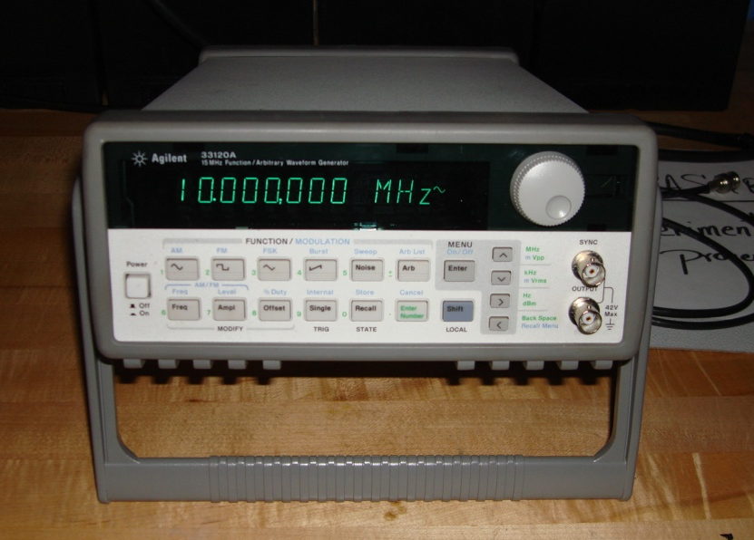
¿Qué es un sintetizador?
  Un sintetizador de frecuencias, es el instrumento que genera frecuencias en un intervalo dado a partir de una base de tiempo.
  La base de tiempo generalmente se proporciona por un oscilador de cuarzo.
Notes:
El corazón de un sintetizador de frecuencias es un sistema de multiplicadores y divisores de frecuencia programables. Este equipo permite sintetizar una señal de salida a partir de una frecuencia de referencia, ésta puede ser de su oscilador interno o de una referencia externa de más alta calidad metrológica.
Un sintetizador es un oscilador con un PLL donde la proporción, N, de la frecuencia de salida de la referencia de frecuencia se puede cambiar. El oscilador puede ser cualquiera de los diversos tipos; en función del rango de frecuencia, el ruido de fase, el ancho de banda, costo y requisitos del sintetizador. La salida del oscilador tiene ahora los beneficios del oscilador de entrada, tales como estabilidad junto con el beneficio de poder sintonizar cualquier frecuencia. La frecuencia de salida es sintonizable, en pasos, con valores del tamaño de la frecuencia de referencia o la frecuencia de referencia dividida entre un número entero M.
Una aplicación típica en telecomunicaciones es cuando, teniendo un patrón de frecuencia de 10 MHz (ó 5 MHz) queremos estabilizar un reloj esclavo que acepta solo una señal de 2, 048 MHz como la frecuencia de referencia.
___________________________________________________________________________________________________________________________________________________________________________________________________________________________________________________________________________________________________________________

Slide 23
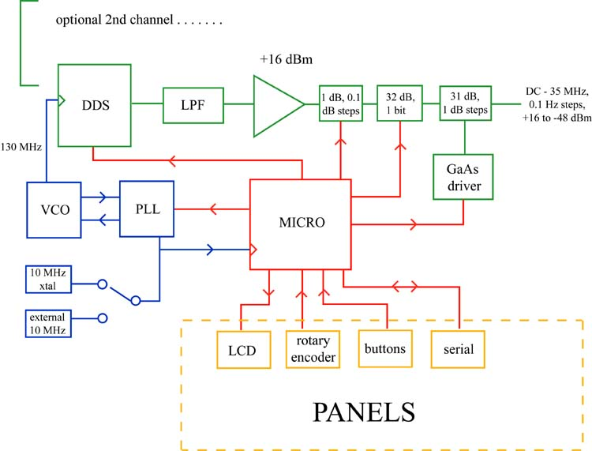
¿Cómo funcionan?
Direct Digital Synthesis
Amplificador
Atenuadores
Fuente: [3]
Notes:
El diagrama de la diapositiva muestra un esquemático de un sintetizador relativamente nuevo, construido con un Direct Digital Synthesis, DDS, donde la salida se construye a partir de una tabla y de un convertidor de digital a analógico. Un típico DDS podría tener un máximo de la frecuencia de salida de 40 MHz y una resolución de frecuencia fina de ,002 Hz.
En un sintetizador convencional, esta sección (DDS) está construida con divisores y multiplicadores.
___________________________________________________________________________________________________________________________________________________________________________________________________________________________________________________________________________________________________________________________________________________________________________________________________________________________________________________________________________________________________________________________________________________________________________________________________________________________________________________________________________________________________________________________________________________________________________________________________________________________________________________________________________________________________________________________________________________________________________________________________________________________________________________________________________________________

Slide 24
Contadores de intervalos de tiempo
Notes:
____________________________________________________________________________________________________________________________________________________________________________________________________________________________________________________________________________________________________________________________________________________________________________________________________________________________________________________________________________________________________________________________________________________________________________________________________________________________________________________________________________________________________________________________________________________________________________________________________________________________________________________________________________________________________________________________________________________________________________________________________________________________________________________________________________________________________________________________________________

Slide 25
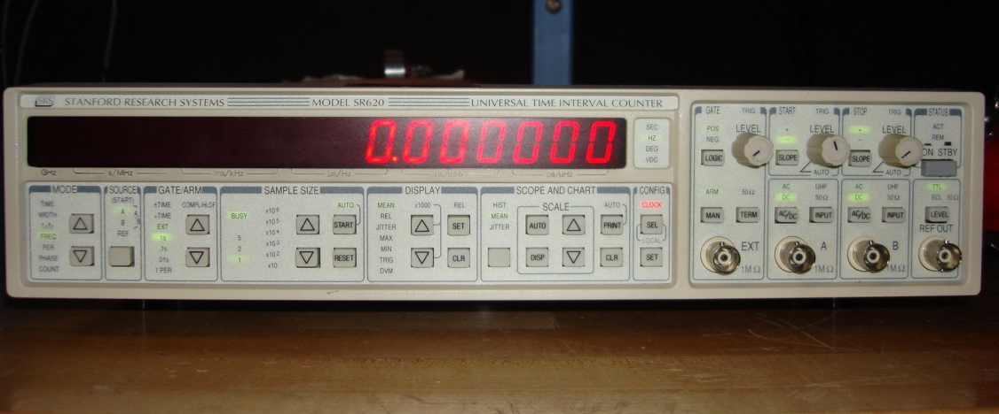
¿Qué es? ¿Para qué sirve?
  El contador de intervalos de tiempo es la herramienta de medición principal para la determinación de estabilidad en un reloj. Su función básica es la de medir el tiempo transcurrido entre dos acontecimientos (inicio y paro).
Notes:
La medición del tiempo transcurrido entre dos eventos, o medición de intervalo de tiempo se realiza colocando en los canales A y B del contador, las señales de inicio y paro.
La medición comienza cuando un pulso es aplicado en el canal A (seleccionable borde positivo o negativo) y termina cuando se aplica un pulso en el canal B (seleccionable el borde positivo o negativo).
Existen en el mercado diferentes contadores de intervalos de tiempo, diferenciados por sus especificaciones y diseño, pero todos ellos contienen varias partes básicas: “La base de tiempo”, “la puerta principal” (main gate) y “el contador”.
La base de tiempo proporciona pulsos utilizados para medir intervalos de tiempo. La base de tiempo es por lo general un oscilador de cuarzo que a menudo puede ser bloqueado para sustituirlo por una referencia externa. Debe ser estable ya que los errores en la base de tiempo afectan directamente a las mediciones.
La puerta principal controla el momento en que la cuenta empieza y termina.
Los pulsos que pasan por la puerta principal, mientras ésta está abierta, son contados y desplegados en el indicador del instrumento.
__________________________________________________________________________________________________________________________________________________________________________________________________________________________________________________________________________________________________________________________________________________________________________________________________

Slide 26
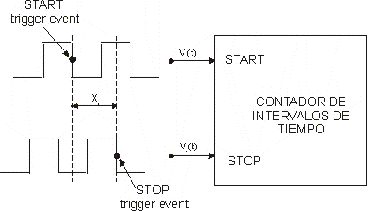
¿Qué es el Trigger Event?
  Consiste típicamente en descubrir una señal eléctrica V(t) acercándose a algún umbral sobre el canal de entrada.
Fuente: [1]
Notes:
El Trigger Event tiene la función de incrementar el registro contador de acuerdo a la base de tiempo de referencia.
Las entradas de inicio y paro (canales A y B) usualmente son provistas con controles de nivel que ajustan el límite de la amplitud (trigger level). Si los límites de amplitud son ajustados de forma impropia, un Contador de Intervalos de Tiempo puede detener (STOP) o iniciar (STAR) cuando detecte ruido u otras señales no deseadas produciendo mediciones no válidas. _______________________________________________________________________________________________________________________________________________________________________________________________________________________________________________________________________________________________________________________________________________________________________________________________________________________________________________________________________________________________________________________________________________________________________________________________________________________________________________________________________________________________________________________________________________________________________________________________________________________________________________________________________________________________________________________________________________________________________________________________________________________________________________________________________________

Slide 27
¿Cómo funciona el contador de intervalos de tiempo?
  El intervalo de tiempo se mide al incrementar un registro contador de acuerdo a una frecuencia muy alta y estable, suministrada por el oscilador interno o una frecuencia de referencia externa.
Fuente: [2]
Notes:
El diagrama que se muestra en la diapositiva representa la forma ideal como funciona el principio de medición. Pero ¿Qué pasa si el pulso de reloj, del STAR por ejemplo, ocurriera medio ciclo del reloj antes? Pues ocurre que el contador seguiría contando los dos pulsos que ha dejado pasar la “puerta principal” y ese medio pulso no lo alcanzaría acontar.
Este problema se corrige aumentando la frecuencia de la base de tiempo (OSC) como muestra el siguiente diagrama:
_________________________________________________________________________________________________________________________________________________________________________________________________________________________________________________________________________________________________________________________________________________________________________________

Slide 28
¿Cómo funciona el contador de intervalos de tiempo? (Continuación)
  La mejor resolución de medición se logra poniendo una base de tiempo tan alta como sea posible. Los contadores de alto desempeño comerciales usan una referencia local de 500 MHz, un PLL y un oscilador horneado (OCXO) muy estable que oscila a 5 ó 10 MHz.
  Los instrumentos comerciales implementan dos métodos para no tener que subir la frecuencia de referencia local y poder aumentar la resolución:
        Interpolación Lineal
        Interpolación de Vernier
Notes:
Como se indicó anteriormente, hay formas de ganarle al límite de resolución de frecuencia al hacer mediciones de intervalo de tiempo, fundamentalmente por la exploración extra de la información que tenemos acerca de la posición de cruces por cero de la señal de entrada en relación con la referencia. ____________________________________________________________________________________________________________________________________________________________________________________________________________________________________________________________________________________________________________________________________________________________________________________________________________________________________________________________________________________________________________________________________________________________________________________________________________________________________________________________________________________________________________________________________________________________________________________________________________________________________________________________________________________________________________________________________________________________________________________________________________________________________________________________________________________________________________________________________________

Slide 29
Interpolación Lineal
Fuente: [2]
Notes:
Suponiendo que se desea medir el intervalo de tiempo t entre el pulso de inicio (START) y el pulso de paro (STOP) de la figura, se comienza por determinar el número de pulsos, n, de reloj ocurridos en el intervalo, posteriormente se requiere determinar el tamaño de T₀ y T₁, esto se logra por ejemplo empleando un capacitor que provoca que su rampa de bajada tenga una duración 1000 veces mayor a la de la rampa de subida. De esta forma los intervalos T₀ y T₁ se expanden mil veces. ____________________________________________________________________________________________________________________________________________________________________________________________________________________________________________________________________________________________________________________________________________________________________________________________________________________________________________________________________________________________________________________________________________________________________________________________________________________________________________________________________________________________________________________________________________________________________________________________________________________________________________________________________________________________________________________________________________________________________________________________________________________________________________________________________________________________________________________________________________

Slide 30
Interpolación de Vernier
Fuente: [2]
Notes:
Este método permite determinar en qué punto del ciclo de reloj ocurre el pulso de entrada.
Se tienen tres señales de reloj implicadas:
1.- El reloj de referencia controla y genera continuamente un período de la señal de temporización T₀ (La medida gruesa)
2.- El pulso de entrada de INICIO, dispara un segundo reloj, con un periodo ligeramente más largo T₀+T₀/n
3.- El pulso de parada de entrada dispara un tercer reloj, con el mismo período que el otro reloj disparado.
__________________________________________________________________________________________________________________________________________________________________________________________________________________________________________________________________________________________________________________________________________________________________________________________________________________________________________________________________________________________________________________________________________________________________________________________________________________________________________________________________________________________________________________________________________________________________________________________________________________________

Slide 31
Referencias
[1] Stefano Bregni, Synchronization of Dogital Telecommunications Networks, Londres, Wiley & Sons 1988.
[2] Paul Horowitz- Winfield Hill, The Art of Electronics, 2da Edition, USA 1989.
[3] http://seti.harvard.edu/synth/system.htm
[4] http://www.jcee.upc.es/JCEE2001/PDFs2001/pindado.pdf
[5] http://homepage.eircom.net/~ei9gq/rx_circ.htm
Notes:
____________________________________________________________________________________________________________________________________________________________________________________________________________________________________________________________________________________________________________________________________________________________________________________________________________________________________________________________________________________________________________________________________________________________________________________________________________________________________________________________________________________________________________________________________________________________________________________________________________________________________________________________________________________________________________________________________________________________________________________________________________________________________________________________________________________________________________________________________________

Slide 32
¡GRACIAS!
Notes:
____________________________________________________________________________________________________________________________________________________________________________________________________________________________________________________________________________________________________________________________________________________________________________________________________________________________________________________________________________________________________________________________________________________________________________________________________________________________________________________________________________________________________________________________________________________________________________________________________________________________________________________________________________________________________________________________________________________________________________________________________________________________________________________________________________________________________________________________________________

